Slide 1
Vækst for dansk erhvervsliv
- Kvalitet for det danske samfund

Slide 2
Introduktion til standardiseringslandskabet
Hvad er standarder og hvorfor bliver de til?

Slide 3
Læringsmål
Det overordnede læringsmål er, at forstå hvad standarder og standardisering er.
Hvorfor standarder eksisterer og hvorfor de er vigtige
Forskellige typer standarder
De jure vs. de facto standarder
Hvordan standarder skaber værdi

Slide 4
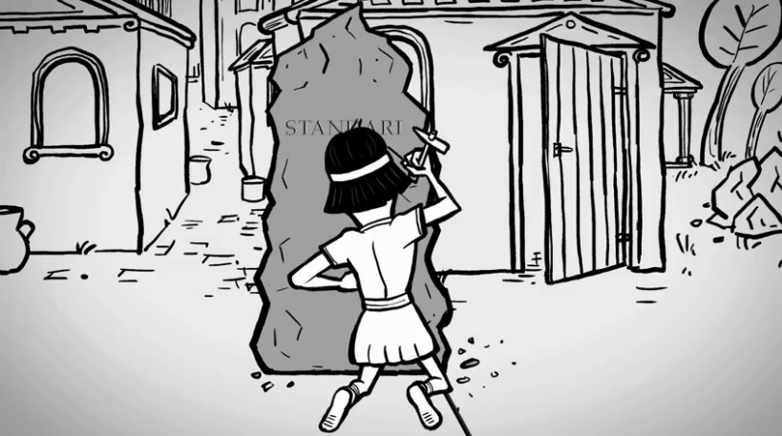
Hvad er en standard?
420 f. Kr.
Notes:
Link til kort videopræsentation produceret af Dansk Standard, om hvorfor man laver standarder. https://youtu.be/GQEk7DI-k2w
Definition: Dokument til fælles og gentagen anvendelse, der giver regler, retningslinjer eller karakteristiske træk ved aktiviteter eller ved resultaterne af disse. Dokumentet er fastlagt ved konsensus og vedtaget af et anerkendt organ. Hensigten er at opnå optimal orden i en given sammenhæng.

Slide 5
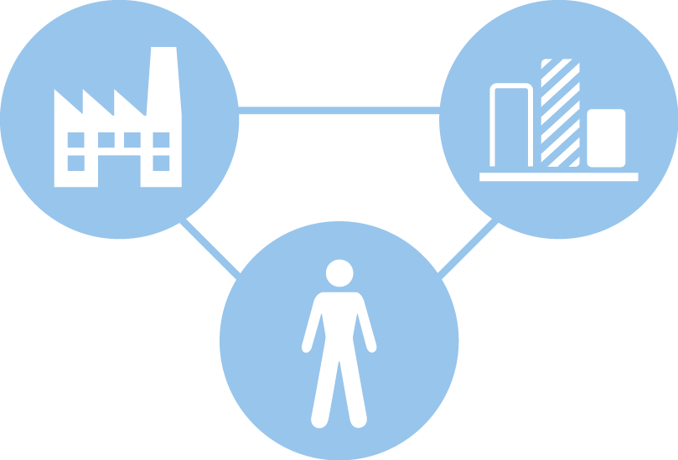


Standarder skaber sammenhæng
Standarder FORBINDER virksomheder,
kunder og markeder…
… gennem en entydig FÆLLES FORSTÅELSE
af produkter, services og processer…
… der sikrer din virksomhed effektiv MARKEDSADGANG
Notes:
(introduktion til, hvad standarder er og betyder)
Der findes over 27.000 forskellige standarder – for alt fra kvalitetskrav og hårde produktspecifikationer, fx størrelsen på skruelåg, til procesbeskrivelser og principper for ledelse og samarbejde. Det er derfor ikke helt enkelt at definere, hvad en standard er.
Standarder sikrer, at alle former for unikke produkter, services og processer kan fungere i samspil med hinanden og resten af verden. Hvad nytte gør det, hvis din geniale forretningsidé kun fungerer på skrivebordet, men ikke passer ind i de sammenhænge, den var tiltænkt?
Standarder giver os alle et entydigt globalt sprog, som sikrer, at virksomheders produkter og services passer ind i de sammenhænge, de skal indgå i. Standarder er fælles frivillige retningslinjer, der gør, at vi forstår tingene ens og at vi kan være sikre på, hvad vi samarbejder om eller køber af hinanden – uanset om det foregår mellem virksomheder, myndigheder eller forbrugere. Dét skaber tillid og tryghed.
For virksomheder betyder brugen af standarder en langt mere effektiv markedsadgang – uden at hæmme virksomheders muligheder for innovation og udvikling. Standarderne er blot det solide fundament, der gør, at nye løsninger rent faktisk fungerer dér, hvor man ser et potentielt marked.

Slide 6






Standarder får verden til at fungere lidt bedre
Notes:
(standarder i hverdagen)
Standarder har ikke kun betydning for erhvervslivet, men spiller også en væsentlig rolle for os alle i hverdagen.
Standarder er blevet en så naturlig del af vores hverdag, at vi ofte ikke skænker dem en tanke - selvom mange af dem har stor betydning for os.
Tænk bare, hvis el-pæren ikke passede til lampen, hvis skruen ikke passede til møtrikken, hvis usb-stikket kun passede ind i nogle pc’er, - eller hvis ingen var enige om fundamentale ledelses- og kvalitetsprincipper. Det ville ikke være særligt effektivt.
Standarder bliver brugt i det store og i det små, i helheden og detaljen, lokalt og globalt. Der er standarder for alt lige fra gyngestativet på legepladsen til vingen på vindmøllen.
Standarder får verden til at fungere lidt bedre.

Slide 7
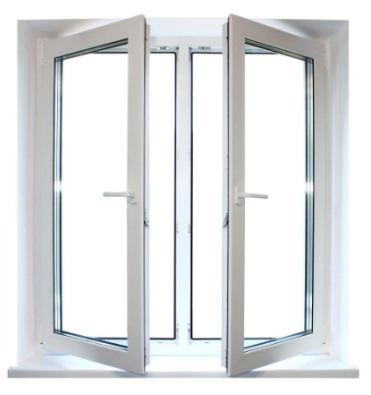
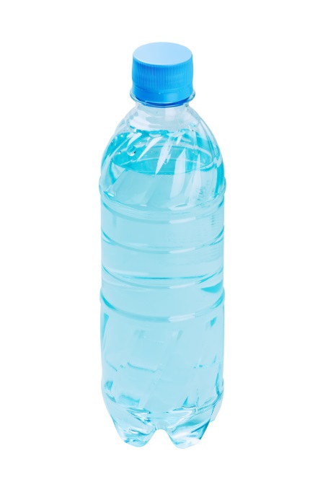
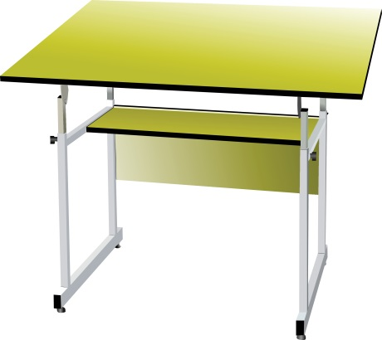
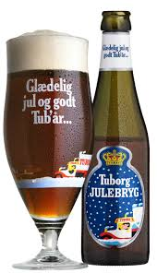
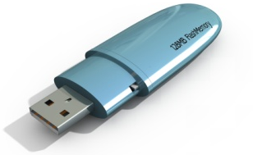
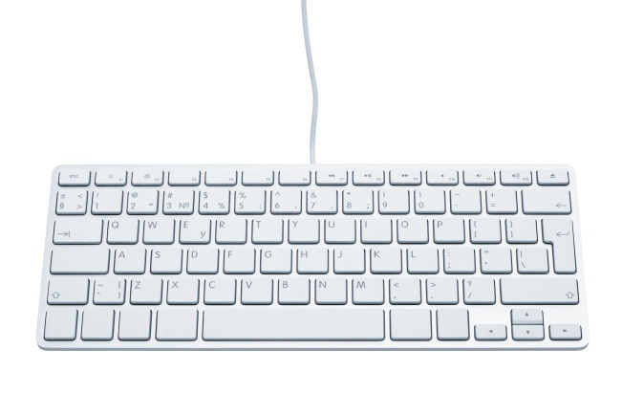
Standarder findes overalt
  Kig dig omkring!
DS/EN 12210
DS/EN 62680
DS/EN 1729
DS/EN 16063
DS 53 - Glasflasker til øl
DS/ISO/IEC 9995

Slide 8
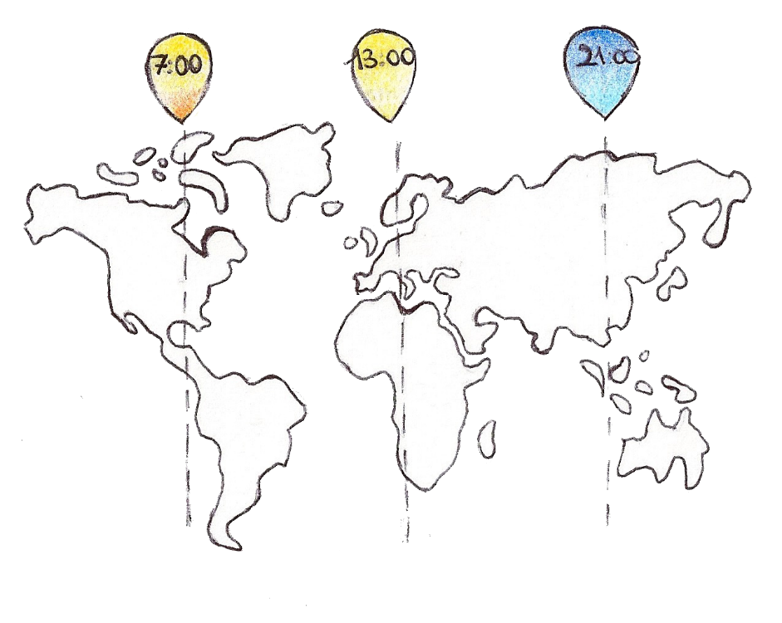

Forestil dig en verden uden standarder
Hvor vi ikke havde de samme tidszoner og en fælles procedure for at dirigere lufttraffik
Hver smartphone og PC havde forskellige kabler og stik
Hver computer havde sit eget keyboard
The present graphic is based on ETSI material © ETSI 2018

Slide 9

Et liv uden standarder ville være ret besværligt…
Notes:
Charlotte

Slide 10

Med mange forhindringer…
Notes:
Charlotte

Slide 11
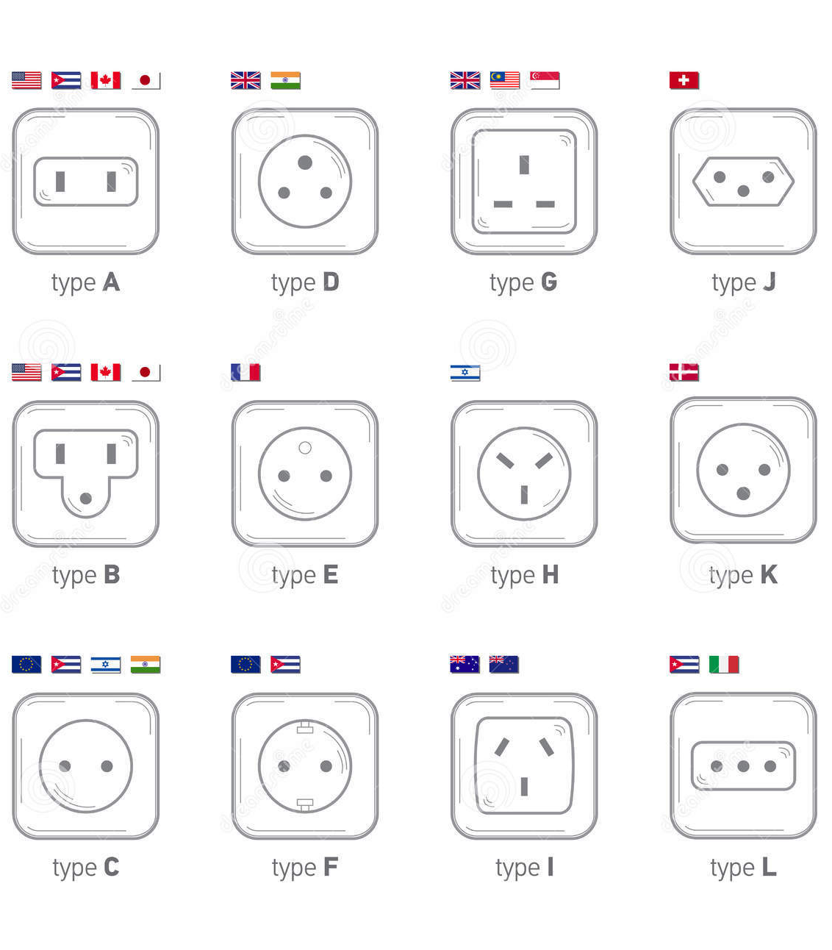
Når der ikke er fælles standarder bliver alt mere besværligt!

Slide 12
Standarder er som udgangspunkt frivillige!
Standarder er et fælles sprog, der gør, at vi forstår tingene ens. Det betyder, at vi kan være sikre på, at det vi samarbejder om eller køber af hinanden svarer til forventningerne – uanset om det foregår mellem virksomheder, myndigheder eller forbrugere
Standarder kan fx sætte krav til et produkts ydeevne, eller beskrive fagudtryk på et givent område. Standarder kan også anvise metoder til fx prøvning af et produkts holdbarhed
Standarder er lavet af fagfolk der har styr på hvad emnet handler om! Det er både producenter, industriorganisationer, myndigheder, forskere, forbrugere etc.
Notes:
Det er som udgangspunkt frivilligt at benytte en standard. Der er dog enkelte undtagelser, hvor man skal efterleve en standard. Det er tilfældet:
- når en virksomhed reklamerer med, at et produkt eller en ydelse lever op til kravene i en given standard
- når det står i en kontrakt eller i en mærkningsordning, at et produkt eller en ydelse lever op til en eller flere standarder
- når love/bekendtgørelser eller EU-direktiver påbyder, at bestemte standarder skal følges.

Slide 13
Forskellige typer standarder
Produkter – fx papirstørrelse, dataformater
Ydeevne – fx brudstyrke, ergonomi, lydtolerance
Metoder – fx tests, kemiske analyse
Symboler – fx piktogrammer, maskinsymboler, klassifikationssystemer
Terminologi – definitioner af grundlæggende termer i forskellige brancher
Service – fx turisme
Ledelsessystemer – fx fødevaresikkerhed, kvalitet, energi, miljø, informationssikkerhed
Standarder kan stille krav til forskellige ting.
De kan beskrive fremgangsmåder, prøvningsmetoder, angive specifikationer eller fastlægge fagudtryk.

Slide 14
Hvordan skaber standarder værdi?
Samfund
Reducerer handelsbarrierer
Skaber tillid til produkter hos forbrugere
Virksomheder
Får viden, der kan bruges i deres produktion og produktudvikling
Deltagerne
Opnår indflydelse på standarderne
Stort netværk
Dokumenterer kvalitet og sikkerhed hos forbrugere og myndigheder
Viser produkters kvalitet og sikkerhed
Opnår adgang til (nye) kunder og markeder (eksport)
Får som de første viden om nye standarder
Kan teste deres produkter
Får viden om konkurrenter og andre markeder
Sikrer interoperabilitet

Slide 15
Standarder skaber værdi for virksomheder - også for nyopstartede virksomheder og SMV’er
The present graphic is based on ETSI material © ETSI 2018

Slide 16
De jure vs. de facto standarder
De jure
Formel
Frivillig
Konsensusbaseret
Åben proces
Godkendt af en formel standardiseringsorganisation
(I Danmark: Dansk Standard)
De facto
Konsortier
Industri-standarder
Ikke konsensus-baseret
Lukket proces
Notes:
De jure and de facto standards are quite distinct and subject to different requirements in terms of preparation, process, revision etc. De jure standards are formal standards – standards developed by standardisation organisations. This can be done in different ways, after different concepts/rules etc. An often used distinction is de jure standards vs de facto standards.
De facto standards can be developed in consortia or come into being as an effect of market dominance. The process being open only for those invited to join characterizes this way of developing standards. Consortia are often formed with the purpose of advancing a particular technology and standards are developed to promote practices set by a single company (fex Apples, Microsoft or Blue Ray)
By developing a standard in this way, companies or consortia can acquire a large market share by dominating the market. However, this is also a risky strategy, as it can result in standard wards where more than one company or consortia try to set the standard for the market!

Slide 17
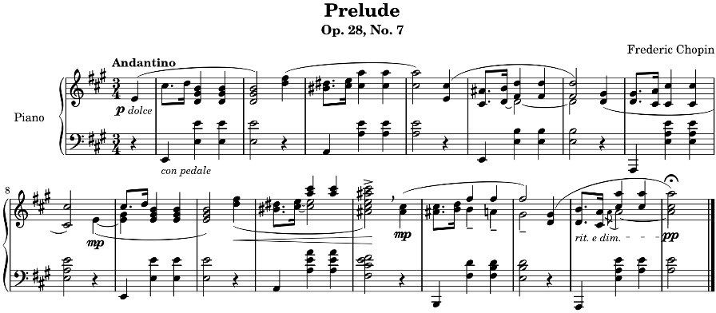
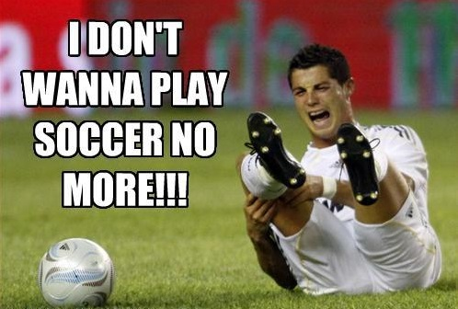
Eksempler på de facto standarder
Noder
Fodbold
Notes:
Hverken fodbold, alfabetet, øl eller noderne har officielle standarder. De er normer opstået af sig selv over tid, fordi vi mennesker har fundet det hensigtsmæssigt, at vi gør visse ting på samme måde.

Slide 18

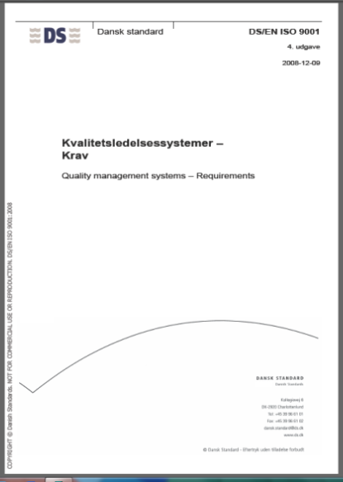
En de facto standard kan godt blive en de jure standard – eksempel
Portable Document Format (PDF)
De facto
De jure
DS/ISO 32000
Dokumentstyring

Slide 19

Dansk Standard – en vigtig del af dansk erhvervsliv
Danmarks officielle standardiseringsorganisation
Grundlagt i 1926
Erhvervsdrivende fond
150 medarbejdere i København
Erhvervspolitisk partnerskab med
Erhvervsministeriet
Notes:
(præsentation af Dansk Standard)
Som Danmarks officielle standardiseringsorganisation er vi dem, der faciliterer udviklingen af standarder og sikrer, at Danmark og danske virksomheder får indflydelse på internationale og europæiske standarder.
Det er vores rolle at samle forskellige interessenter fra fx erhvervslivet, arbejdstager- og brancheforeninger, myndigheder, forbrugerorganisationer og forskning for at skabe enighed om fremtidige standarder.
Det foregår i vores 240 udvalg, hvor deltagerne leverer viden, vi yder faglig sparring, faciliterer møder, opdaterer dokumenter og sikrer konsensus omkring det bedste indhold i standarden.
Vi er en erhvervsdrivende fond, og vores overskud investeres i udvikling af nye aktiviteter, primært i standardiseringsarbejdet.
Dansk Standard har indgået et partnerskab med Erhvervs- og vækstministeriet med fokus på at skabe øget vækst og konkurrence for erhvervslivet.

Slide 20



En stærk platform med solide brands
Notes:
(præsentation af Miljømærkning Danmark og ETA-Danmark)
Under Dansk Standard ligger to selvstændige enheder.
Miljømærker sælger licenser til miljømærkerne Blomsten og Svanen.
ETA-Danmark sælger frivillige godkendelser til byggeprodukter på områder, hvor der endnu ikke findes standarder.

Slide 21

Miljømærkning Danmark
Har ansvaret for Svanemærket og
EU-Blomsten – Danmarks officielle miljømærker
Opgaverpg
Behandling af miljømærkeansøgninger fra virksomheder
Kontrol og markedsovervågning
Markedsføring og vejledning om miljømærkerne
Deltager i kriterieudvikling nordisk
og internationalt

Slide 22

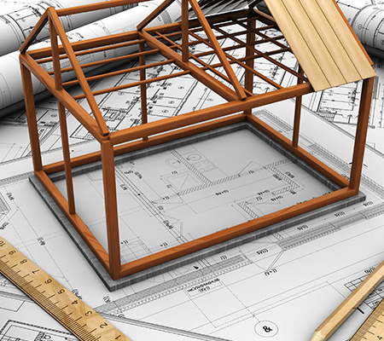
ETA DANMARK
ETA Danmark er et uvildigt organ der godkender byggevarer
ETA står for europæisk teknisk vurdering (European Technical Assessment).
En ETA er frivillig og kan søges for alle produkter, som ikke er omfattet af harmoniserede standarder. Med en ETA kan du CE-mærke dit produkt.
Er særlig relevant hvis et produkt er innovativt, eller der er tale om et komplekst byggeprodukt eller byggesystem.

